Slide 1
Программный модуль «Касса в магазине»
Джугели дмитрий

Slide 2

Предназначение
Программа предназначена упрощения работы с рассчетно-кассовым аппаратом
Программа ориентирована на товары с штрихкодами

Slide 3
Функциональность
Программа позволяет:
Авторизоваться оператору кассы
Вводить товары с штрихкодом и количеством
Изменять количество товара в текущей операции
Очищать ленту товаров
Выбирать способ оплаты
Осуществлять продажу товара с печатью чека

Slide 4
Перечень технологий
Язык программирования C# - это современный язык программирования с объектно-ориентированным подходом;
Microsoft Visual Studio 2019 - это полноценная среда разработки (IDE) для языка C#, которая включает в себя встроенный отладчик, собственный компилятор, поддержку технологии Windows Forms ;
Git (github) современная и удобная распределённая система управления и контроля версий.

Slide 5
Аппаратные и иные требования
Аппаратная платформа: IBM совместимый персональный компьютер
Программная платформа: ОС Windows 7 x64 и выше
Специальные навыки у оператора: не требуются

Slide 6
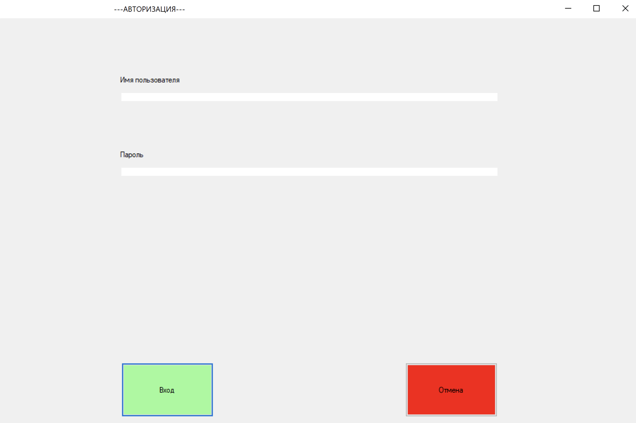
Интерфейс авторизации
Поле ввода логина
Поле ввода пароля
Кнопка входа
Кнопка отмены

Slide 7
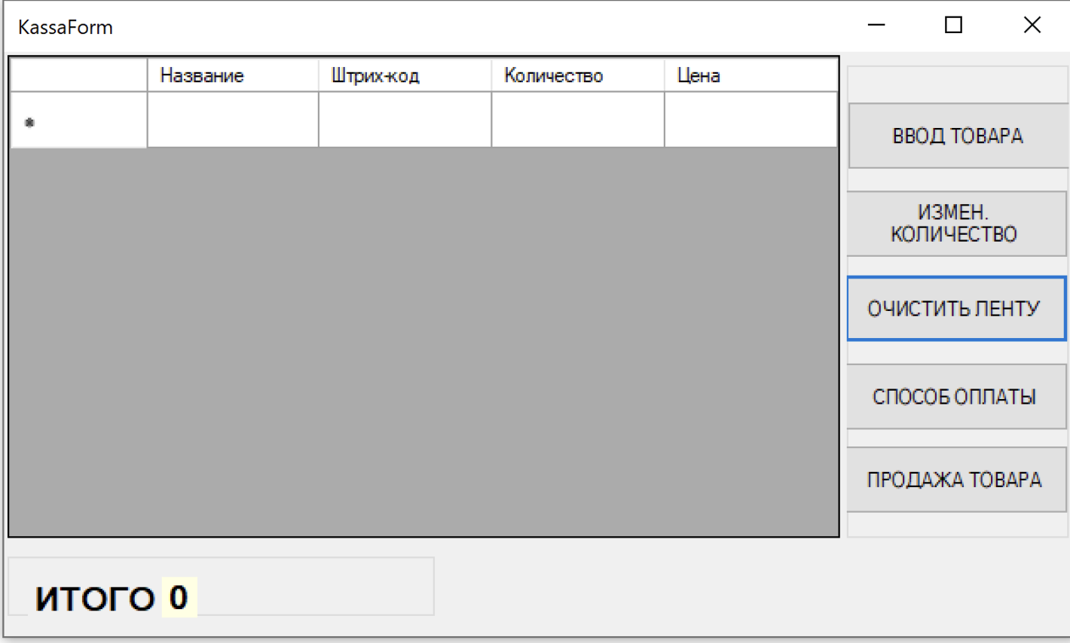
Интерфейс главного окна
Кнопка ввода нового товара
Таблица с информацией о текущей продаже
Кнопка изменения количества
Кнопка очистки ленты
Кнопка выбора способа оплаты
Информация о сумме продажи
Кнопка продажи товара

Slide 8
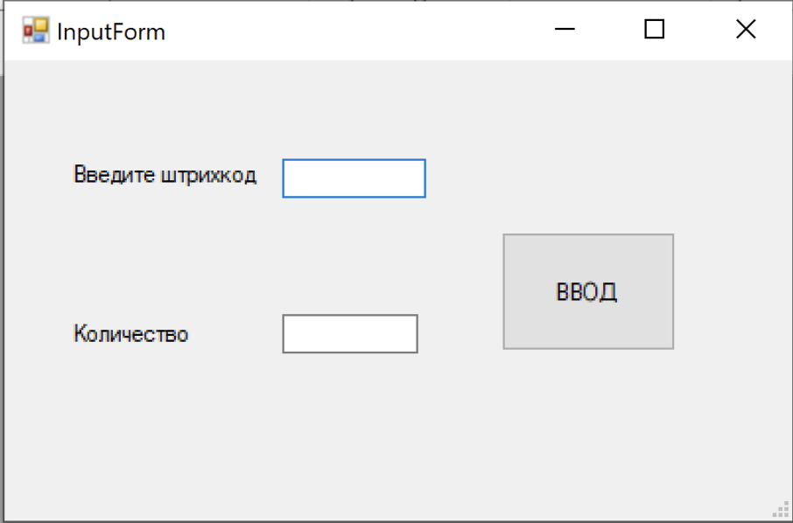
Интерфейс программы Ввод товара
Поле ввода штрих-кода
Кнопка ввода
Поле ввода количества

Slide 9
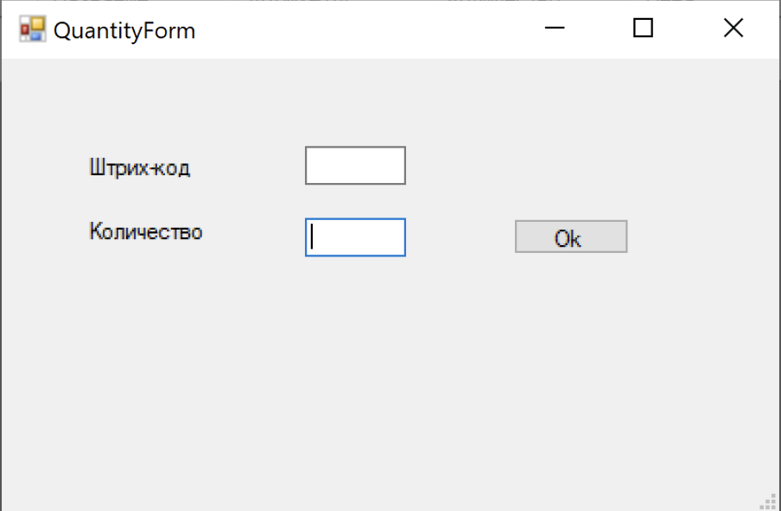
Интерфейс программы Изменение количества
Поле ввода штрих-кода
Кнопка ввода
Поле ввода количества

Slide 10
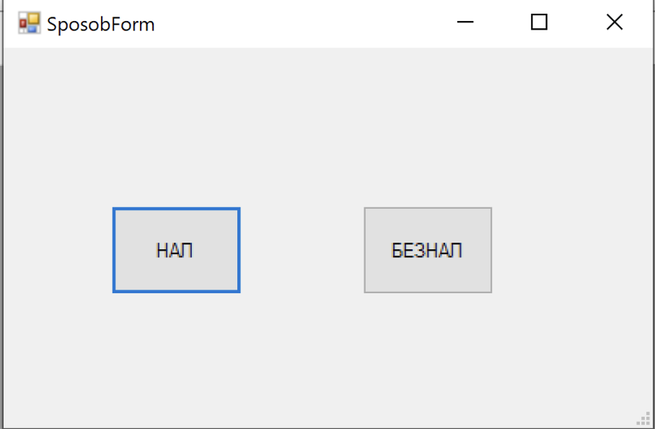
Интерфейс программы Способ оплаты
Кнопка выбора наличного расчета
Кнопка выбора безналичного расчета

Slide 11
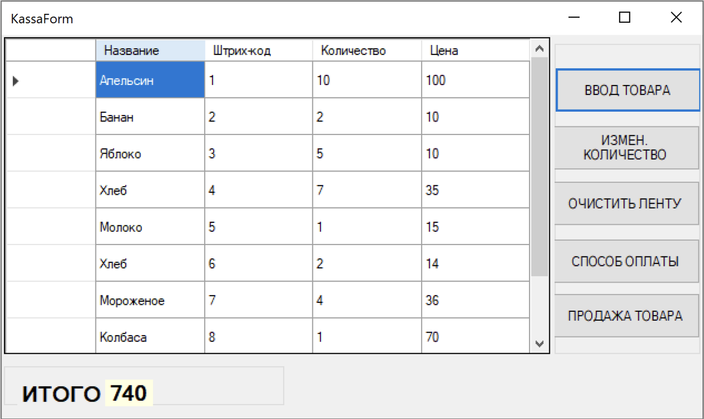
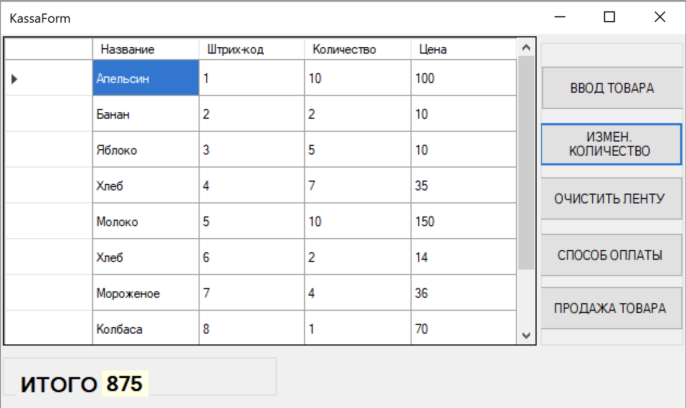
Работа программы
Изменение количества товара : штрихкод 5, название молоко
Заполнение таблицы данными о товарах

Slide 12
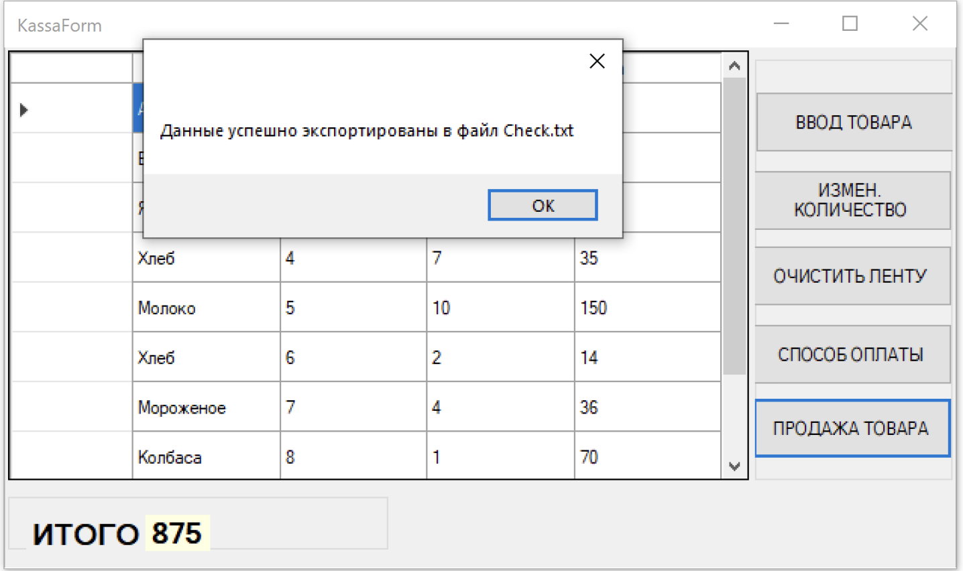
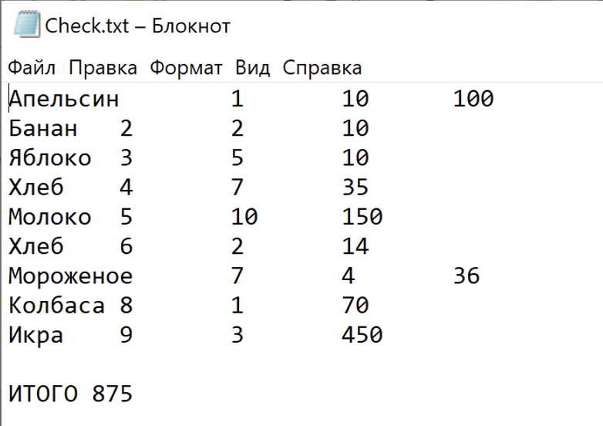
Работа программы
Продажа товара
Создается файл Check.txt

Slide 13

Преимущества
Простота в инсталляции и настройке
1
Простой и интуитивно понятный интерфейс
2
Нетребовательность к ресурсам ПК
3
Отсутствие зависимостей от другого ПО
4

